Slide 1

Exposants: - Aouirika Souhail
- Ngo Mandeng Pauline
-Tsinda Fokou Estelle
Enseignant: Mr Alain Mbayo

Slide 2
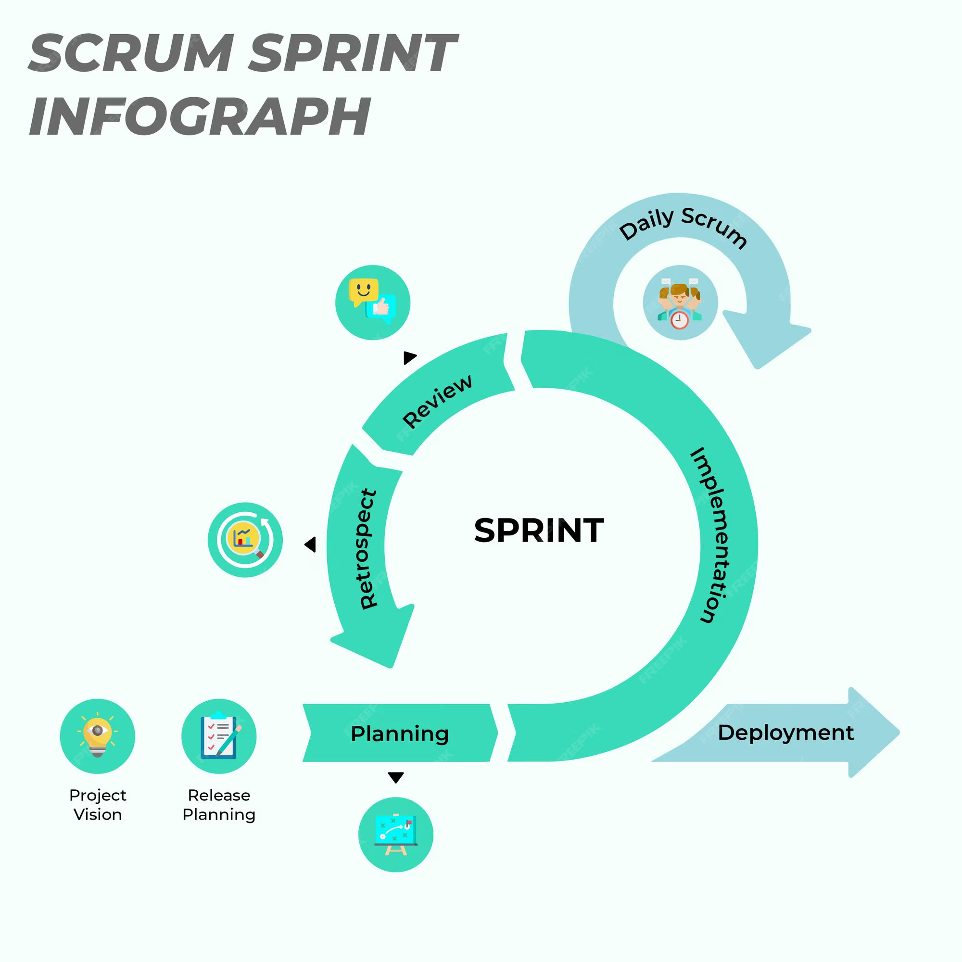
Objectifs du sprint
Le sprint avait pour objectif de construire les fonctionnalités de base du site web de vente de t-shirts :
-US01 : Affichage des catégories
- US02 : Affichage des produits par catégorie sélectionnée
- US03 : Affichage du détail d’un produit (en cours de finalisation)

Slide 3
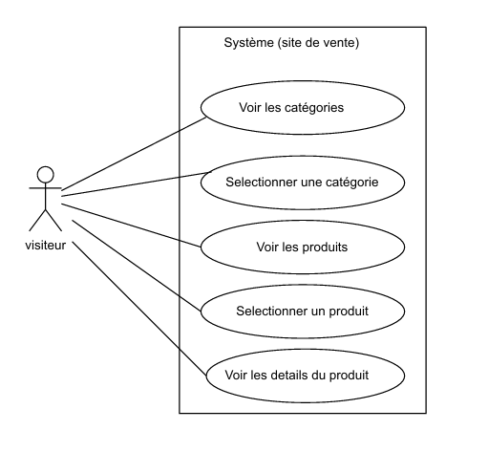
Diagramme de cas d’utilisation
👉 Ce diagramme montre les différentes actions possibles dans l’application (ex: consulter les catégories, afficher un produit...). Chaque acteur (utilisateur) est connecté aux cas d’usage qu’il peut effectuer.

Slide 4
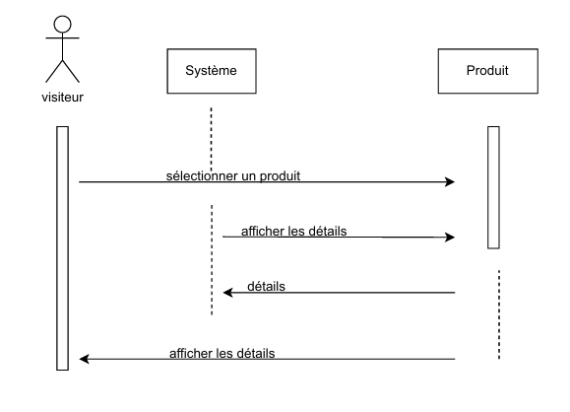
Diagramme de séquence PRODUIT
🔄 Ce diagramme illustre le chemin parcouru par une requête lorsqu’on affiche les produits d’une catégorie. Il montre comment les objets (contrôleur, service, repository) communiquent entre eux.

Slide 5
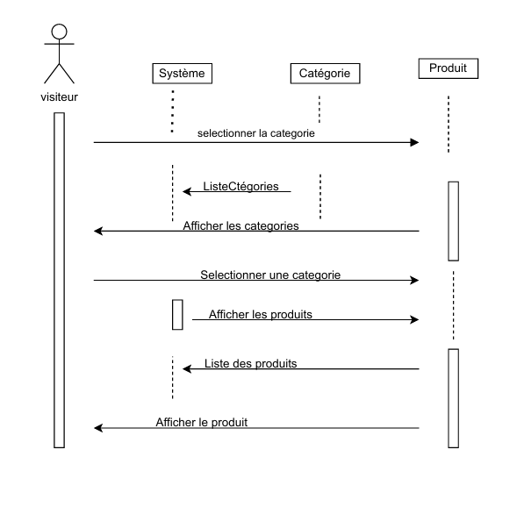
Diagramme de séquence CATEGORIE
🔄 Même principe que pour les produits, mais ici le focus est sur la récupération des catégories. Cela montre la logique d’appel backend complète.

Slide 6
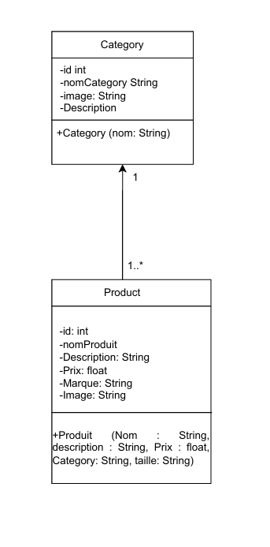
Diagramme de classe
📦 Ce diagramme structure les entités principales de ton application : `Category` et `Product`. Il montre leurs attributs et leur relation (ici, un produit appartient à une catégorie).

Slide 7
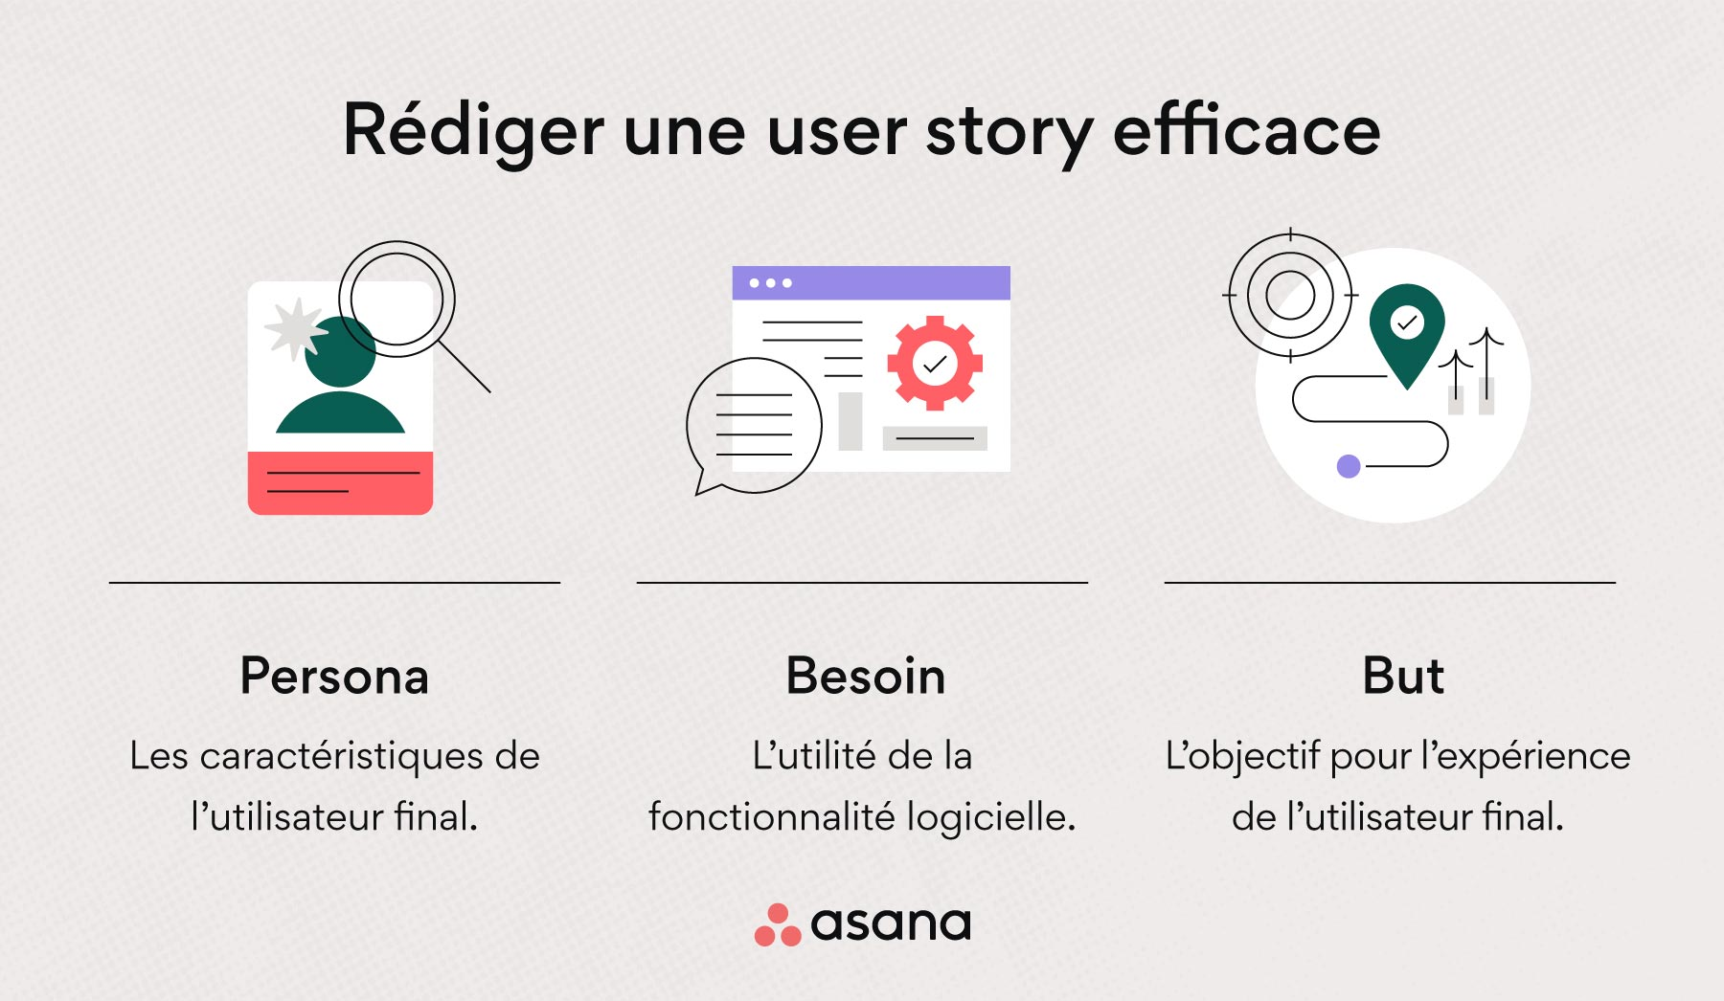
User stories réalisés(1)
US01 – Afficher les catégories :
✔ Récupération dynamique depuis le backend (Spring Boot)
✔ Création du CategoryController + méthode findAll()
✔ Configuration du repository CategoryRepository
✔ Affichage dans Angular avec *ngFor et lien routerLink

Slide 8
User stories réalisés(2)
US02 – Afficher les produits d’une catégorie :
✔ Création du ProductController avec /by-category/{id}
✔ Ajout de la relation @ManyToOne entre Product et Category
✔ Repository avec méthode findByCategory()
✔ Composant ProduitListComponent créé côté Angular
✔ Appel via ProduitService → /products/by-category/{id}
✔ Affichage avec *ngIf, *ngFor, gestion du cas vide
✔ Info-bulle avec description

Slide 9
User stories réalisés(3)
US03 – Afficher les détails d’un produit :
✔ Route /products/{id} ajoutée dans ProductController
✔ Ajout du champ description dans Product + seed initial mis à jour
✔ Composant ProduitDetailComponent créé
✔ Routing dynamique Angular OK (produit/:id)
✔ Affichage complet HTML/CSS avec image, marque, prix, description

Slide 10

Problèmes rencontrés et solutions
Problème: Changement d'URL n’actualisait pas les produits
Solution: Utilisation de paramMap.subscribe() à la place de snapshot
Problème: Erreur CORS entre Angular (4200) et Spring Boot (8080)
Solution: Ajout de @CrossOrigin et d’une classe WebConfig
Problème: ProduitListComponent non reconnu
Solution: Correction de styleUrl → styleUrls avec un tableau []
Problème: Les données JSON s'affichaient en boucle infinie (problème de sérialisation)
Solution: Ajout de @JsonIgnore sur la relation ManyToOne pour éviter la récursivité
Problème: Champs description manquant côté backend
Solution: Ajout du champ dans la classe Product, mise à jour du constructeur, setters/getters, et du seed initial

Slide 11
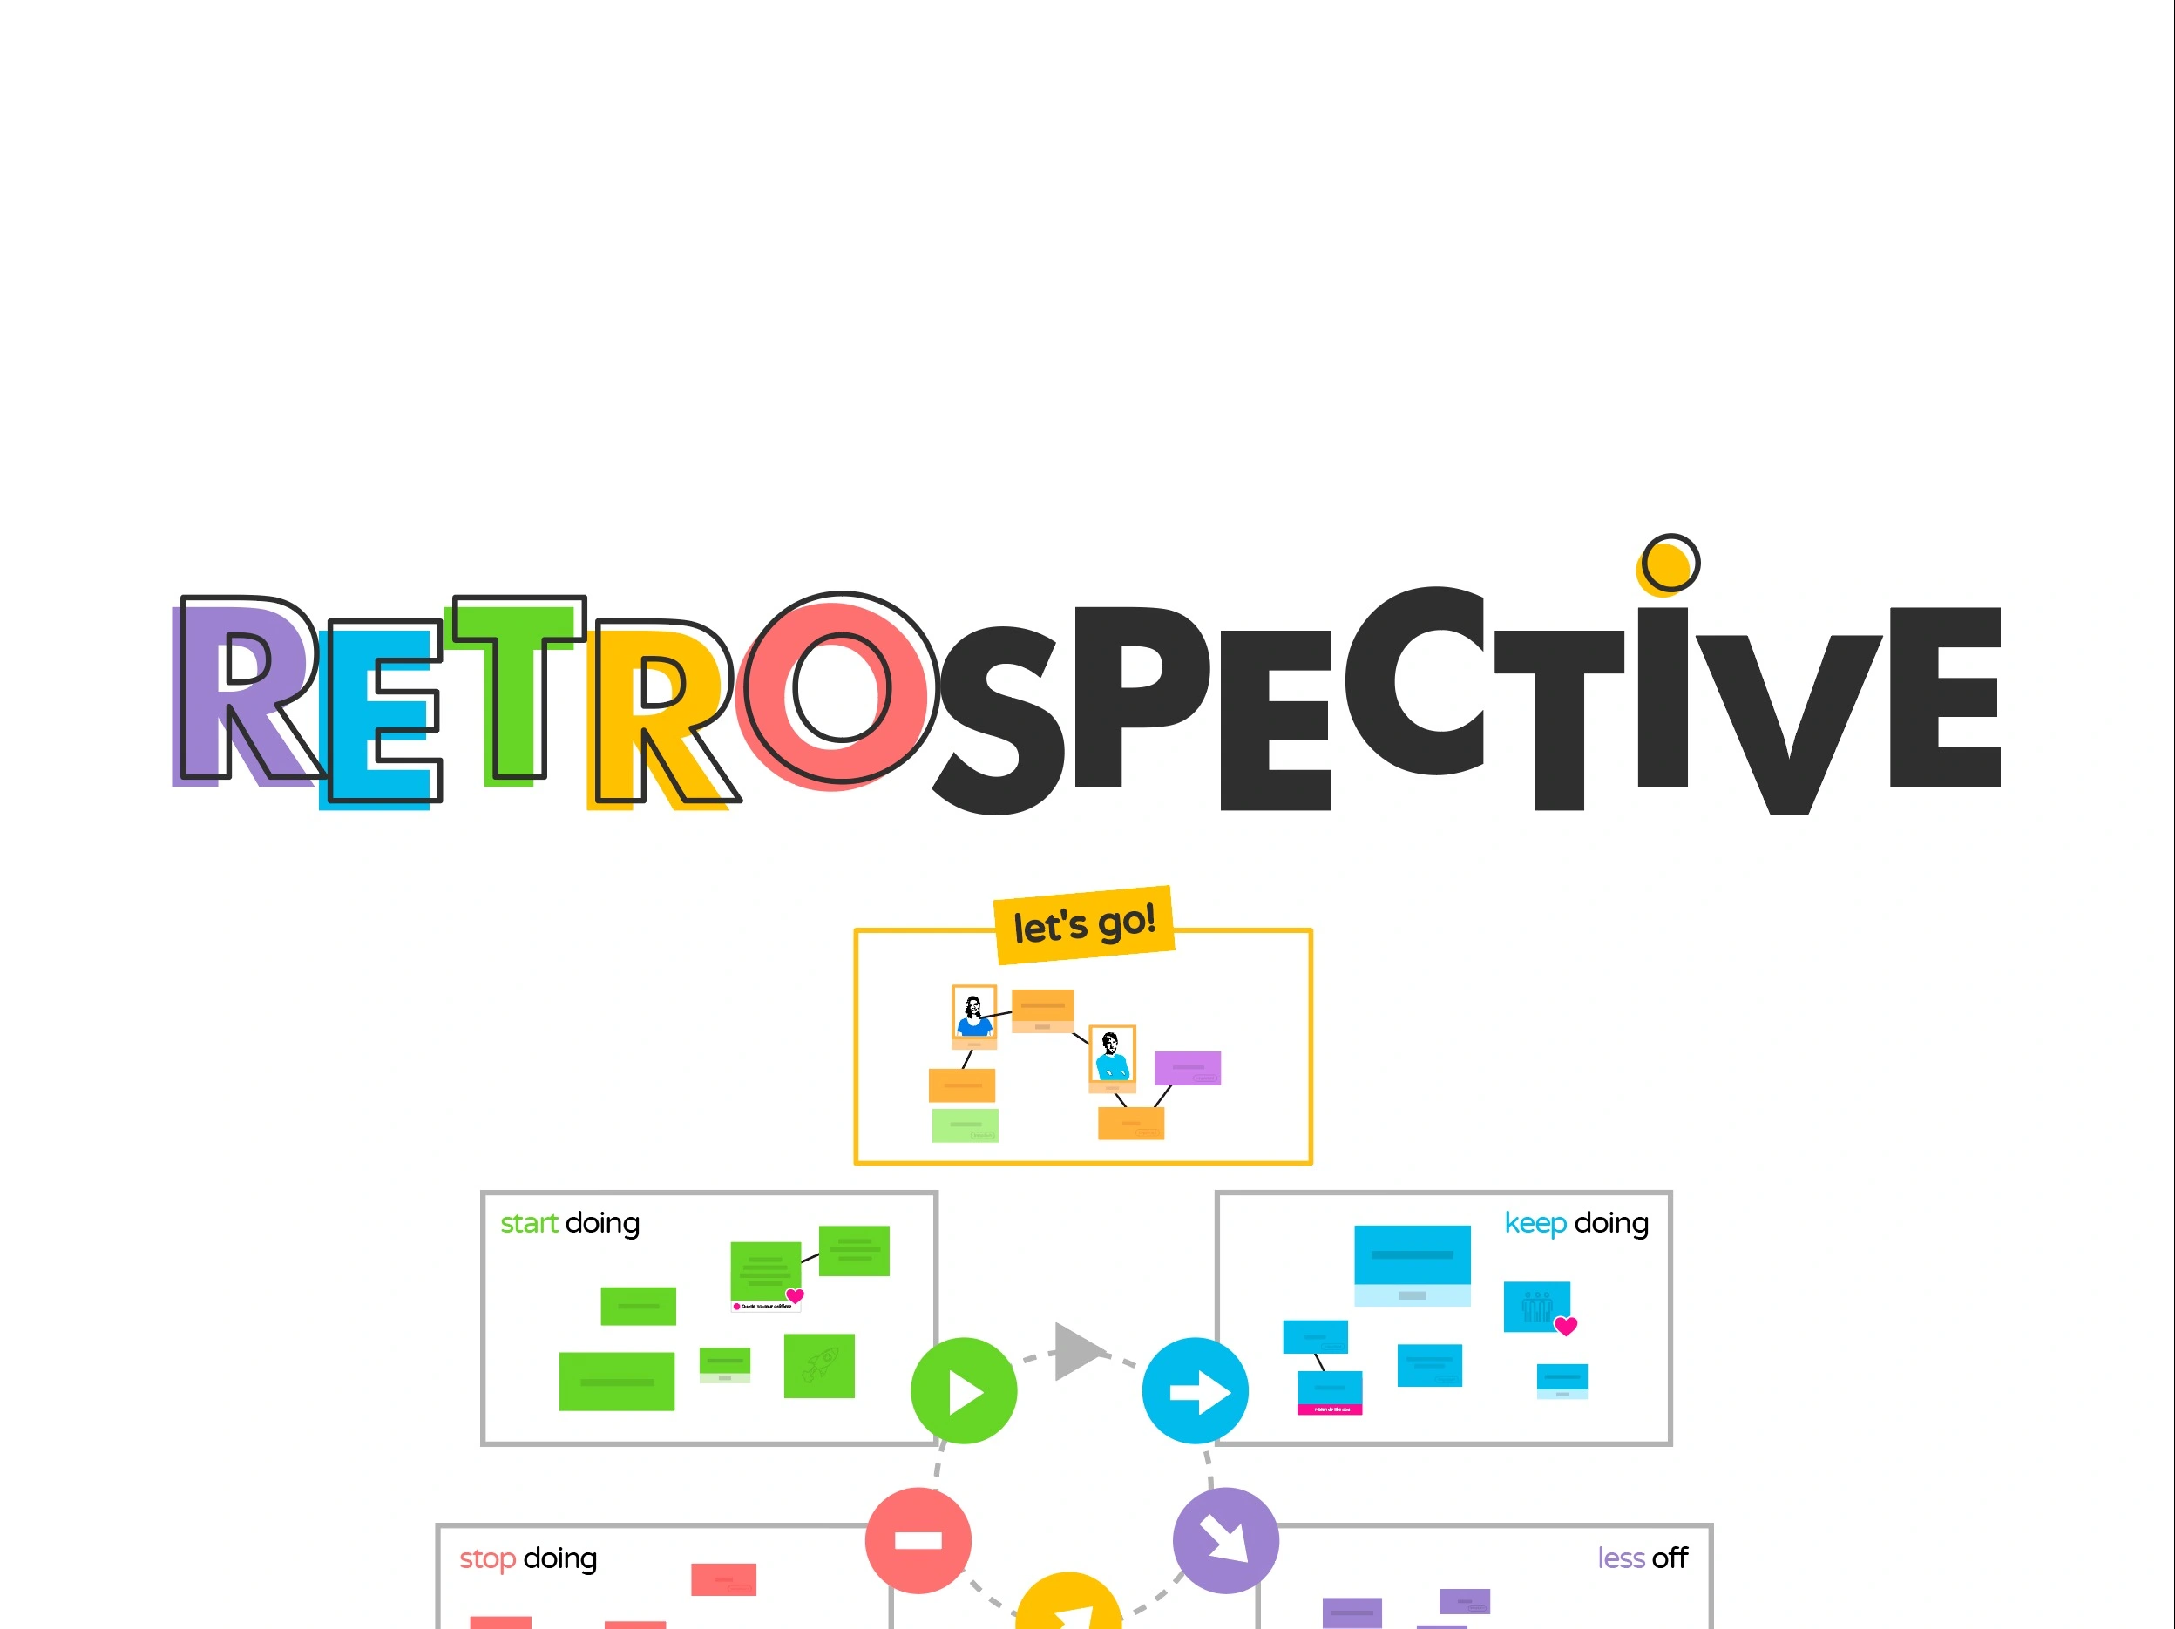
Rétrospective
Ce qui s’est bien passé :
Compréhension de la logique Angular
Intégration backend ↔ frontend
Collaboration entre les membres
Ce qui a posé problème :
Blocages CORS
Chargement dynamique Angular à assimiler
Piste d’amélioration:
-Prévoir des maquettes ou wireframes
-Commencer les tests automatisés dès le Sprint2

Slide 12

Prochaines étapes
- Ajouter des tests unitaires (backend + Angular)
- Styliser l’interface utilisateur

Slide 13


